Slide 1
Multiple Regression
Parallelization with CUDA
2팀 2014136007 김기백
2014136040 노유찬
2017136069 유지훈
Notes:
슬라이드 노트는 발표자료 제작 당시 contents 정리를 위해 적어놓은 것으로 발표자 측에서 자연스러운 발표를 위하여 자유롭게 해석 및 수정해주세요

Slide 2
INDEX
1
Project Outline
2
Parallelization Strategy
3
Getting Results
4
Conclusion

Slide 3
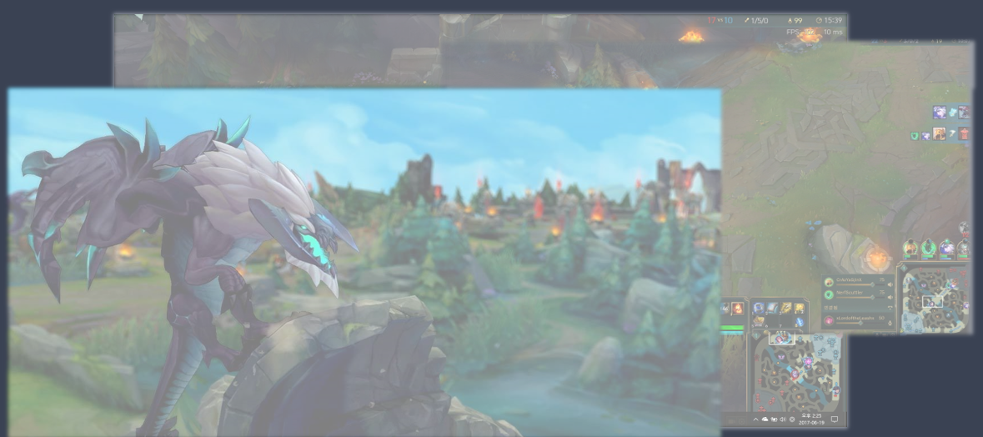
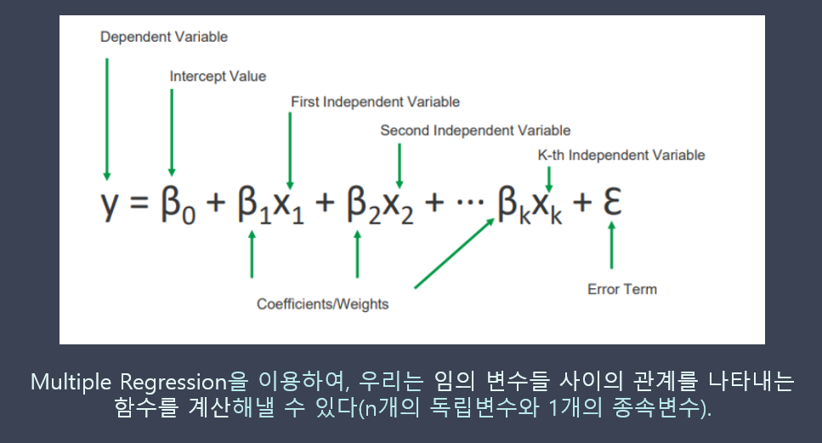
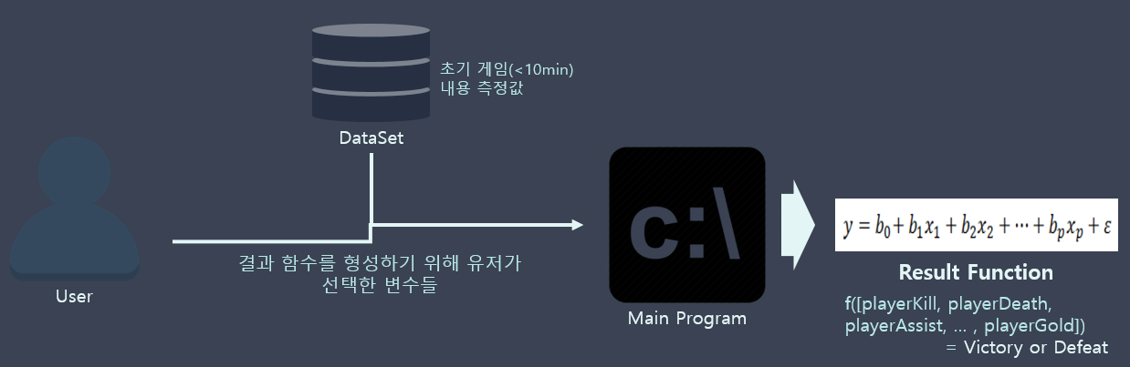
1. Project Outline
Main Subject
중간 팀 프로젝트
다중 회귀를 이용한 게임 지표 예측
데이터를 학습하여 여러 변수 간의 관계를 나타내는 함수 계산
( ex. 분당 획득 골드 = C1 * 상대팀 구조물 파괴 + C2 * 분당 획득 경험치 + … )
Notes:
프로젝트 주제 소개, 중간 발표에서의 리그오브레전드 지표 예상 프로젝트

Slide 4
1. Project Outline
Feedback & new Object
중간 팀 프로젝트 종료 이후의 다양한 피드백
“승부 예측이라는 주제가 흥미로웠다”
“결과 부분에 승부 예측 자세히 논의 안되어 아쉬웠다”
“병렬 처리 효율이 높아서 흥미로웠다”
Notes:
중간 프로젝트 이후 피드백 정리 ( “승부 예측이라는 주제가 흥미로웠다”, “결과 부분에 승부 예측 자세히 논의 안되어 아쉬웠다”, “병렬 처리 효율이 높아서 흥미로웠다”, … )

Slide 5
1. Project Outline
Feedback & new Object
피드백에 기반하여 결정한 새로운 목표
“승부 예측이라는 주제가 흥미로웠다”
 “주제 자체는 유지한 채로 기존 요소를 발전시켜보자”
“결과 부분에 승부 예측 자세히 논의 안되어 아쉬웠다”
 “결과 분석 및 오차 측정으로 결과의 직관성을 높이자”
“병렬 처리 효율이 높아서 흥미로웠다”
 “새로이 학습한 CUDA를 적응하여 성능을 한 층 더 높이자”
Notes:
중간 이후 피드백에 기반하여 새로운 목표 결정 ( ex) “주제 흥미롭다” -> “주제 자체는 유지하여 발전시켜보자”, “결과 논의” -> “오차 측정 및 결과 분석으로 결과의 직관성을 높이자”, “성능 향상도 높음” -> “새로이 학습한 CUDA로 추가적인 성능 향상을 도모해보자” )

Slide 6
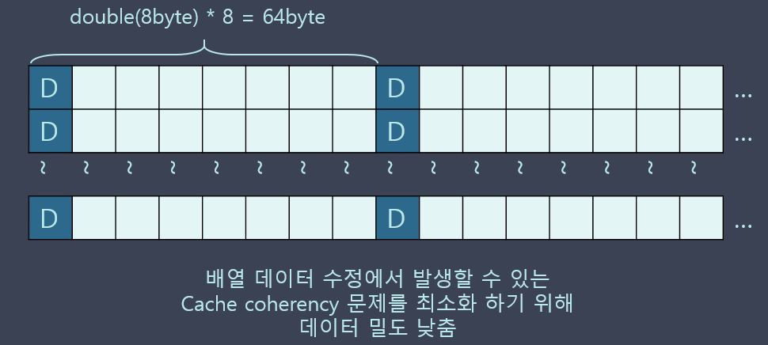
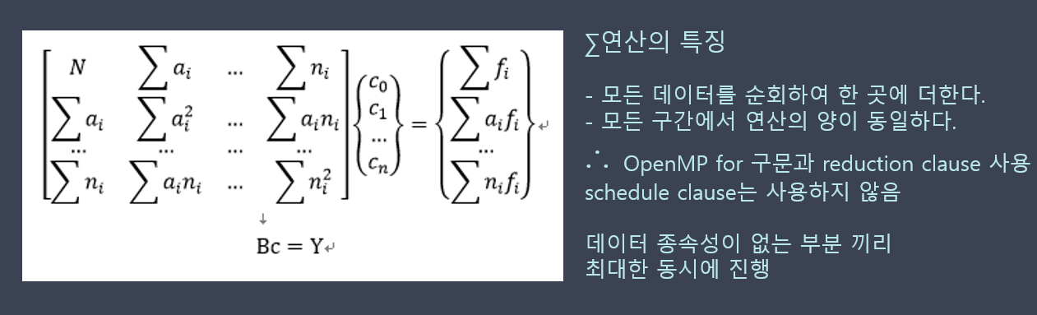
2. Parallelization Strategy
Parallelization on Previous Project (OpenMP)
{
}
중간 프로젝트의 병렬화는 OpenMP의 기본적인 기능 응용과
Cache coherency 문제 해결을 위한 데이터 밀도 하향을 적용
Notes:
중간 프로젝트 당시의 병렬화 전략, 핵심 내용슬라이드에 애니메이션 적용되어있음

Slide 7
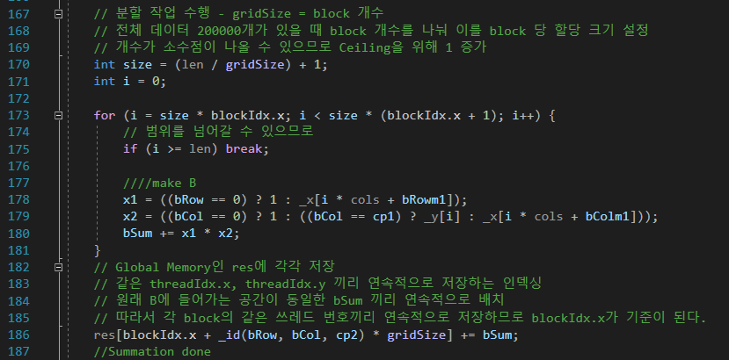
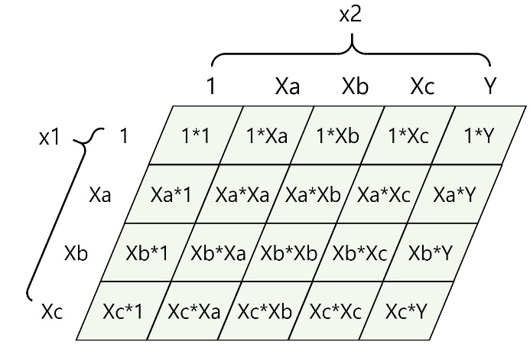
2. Parallelization Strategy
Parallelization on Current Project (CUDA), Summation
{
첫 번째 작업. 스레드에 따라 정해진 데이터에서 스레드가 속한 블록의 위치에 따라 계산한 데이터를 로컬 메모리에 합하고, 임시 행렬(res)에서 자신의 블록에 해당하는 위치에 대입한다.
}
Notes:
현 프로젝트의 병렬화 전략, 코드 확인, 핵심 내용

Slide 8
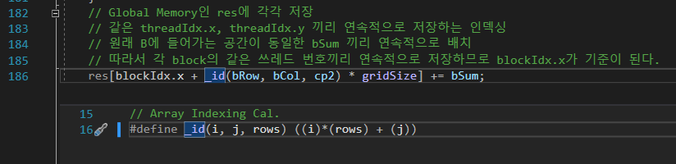
2. Parallelization Strategy
Parallelization on Current Project (CUDA), Summation
Block 1
Block 2
Block 3
res
gridDim.x
threadIdx.x = 0
threadIdx.x = 1
threadIdx.x = 2
{
}
Summation의 값 대입 영역은 이후 수행할 Reduction을 고려하여 res 배열에 bSum 값을 순차적으로 넣어주게 된다.
Notes:
현 프로젝트의 병렬화 전략, 코드 확인, 핵심 내용
슬라이드에 애니메이션 적용되어있음

Slide 9
2. Parallelization Strategy
Parallelization on Current Project (CUDA), Summation
{
첫 번째 작업. 스레드에 따라 정해진 데이터에서 스레드가 속한 블록의 위치에 따라 계산한 데이터를 로컬 메모리에 합하고, 임시 행렬(res)에서 자신의 블록에 해당하는 위치에 대입한다.
}
Notes:
현 프로젝트의 병렬화 전략, 코드 확인, 핵심 내용

Slide 10
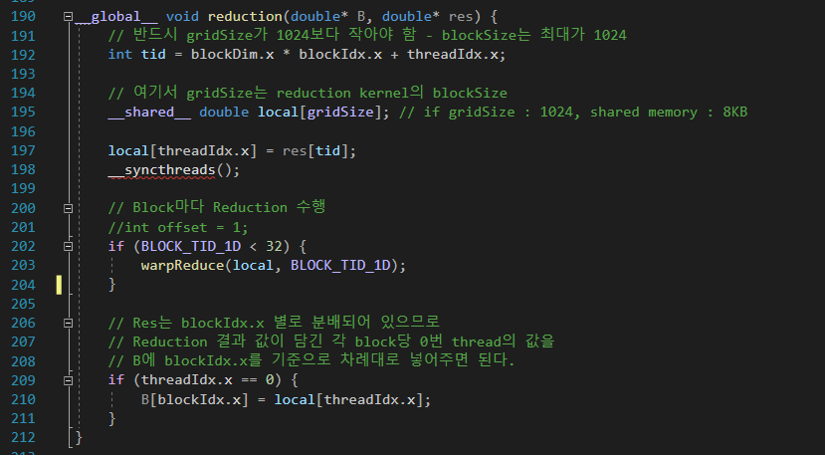
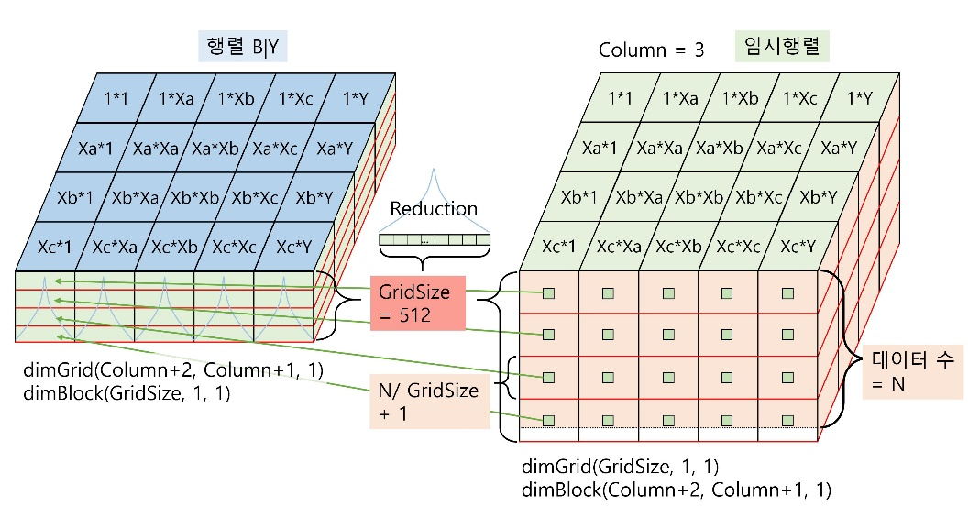
2. Parallelization Strategy
Parallelization on Current Project (CUDA), Reduction
{
}
Summation 작업과 함께 Reduction 수행을 위한 전처리 작업을 마쳐놓았기에 Block 단위로 Reduction을 적용할 수 있다.
{
}
res는 B의 한 인덱스가 행을 나눈 gridSize만큼 배치되어 있으므로 11…1, 22…2, 33…3의 형태를 이룬다.
{
}
즉, blockSize를 gridSize로 잡아 reduction을 수행해주면 된다.결과 값을 B에 대입할 때는 Indexing을 사용한다.
Notes:
현 프로젝트의 병렬화 전략, 코드 확인, 핵심 내용

Slide 11
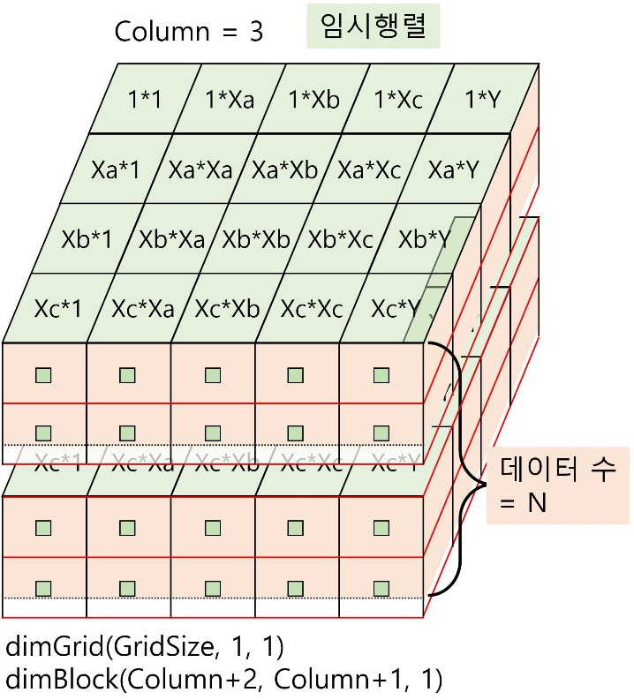
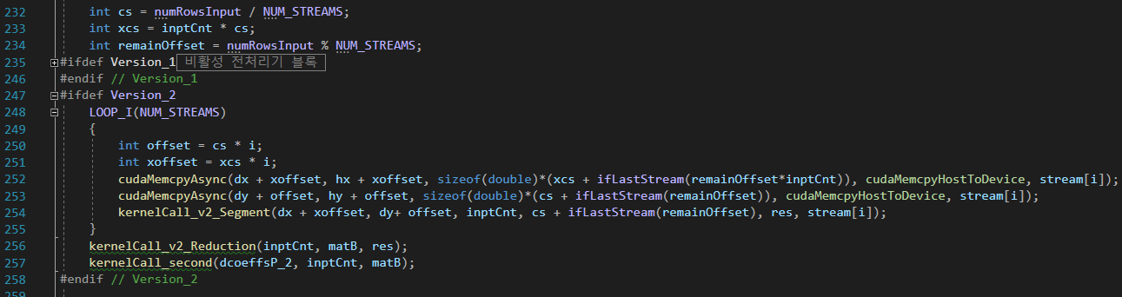
2. Parallelization Strategy
Parallelization on Current Project (CUDA), Stream
{
}
추가로, 독립적인 작업에 Stream을 적용하여 데이터 입력과 이에 독립적인 호출 간의 지연시간을 최소화하였다.
Notes:
현 프로젝트의 병렬화 전략, 코드 확인, 핵심 내용

Slide 12
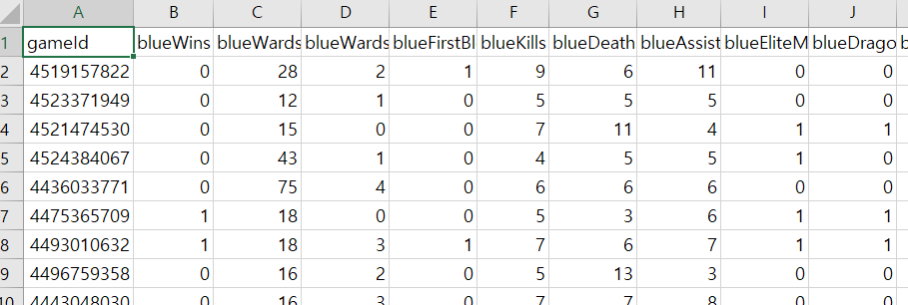
3. Getting Results
Project Results and Verification
{
사용된 데이터셋은 게임 “리그 오브 레전드”의 개별적인 시행에서의
지표를 담은 것으로 blueWins, blueKills, blueDeaths 등 양 팀의 게임 속 지표를 나타내는 column 30개, row는 195700 개로 이루어져있다.
}
Notes:
실행 결과 확인 및 검증 ( 실행 결과 출력 + 데이터셋 비교 등 )

Slide 13
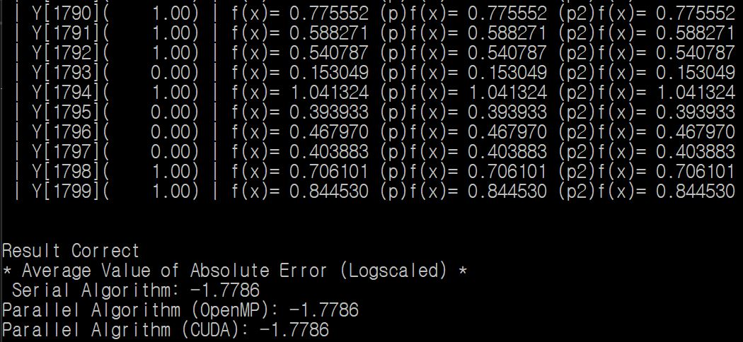
3. Getting Results
Project Results and Verification
{
예시로 팀간 골드/경험치 차이, 분당 CS 등을 독립변수로 선택하고 블루팀 승리여부를 종속변수로 선택하여 함수를 계산하고 검증용 데이터와 비교한 결과, 평균적으로 log₂(0.2914) = -1.7786 의 오차를 나타내었다.
}
Notes:
실행 결과 확인 및 검증 ( 실행 결과 출력 + 데이터셋 비교 등 )

Slide 14
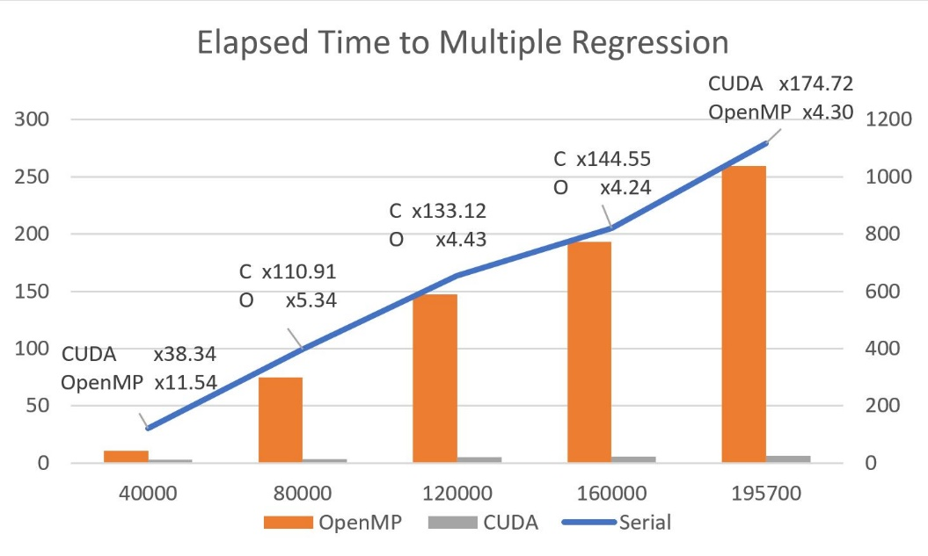
3. Getting Results
Project Results and Performance
프로젝트 결과, 성능
결과의 정확도에 더해, 프로젝트의 성능도 중간 당시 OpenMP를 이용했던 것보다 훨씬 높아졌음을 알 수 있었다.
CUDA를 이용한 현 프로젝트는 Serial 대비 최대 174배, OpenMP 대비 최대 40배 가량의 성능 향상을 나타냈다.
Notes:
프로젝트 실행 결과 예시로 해석, 분석

Slide 15
4. Conclusion
Conclusion and Limitation
프로젝트 결론
의미있는 적중률
예시로 실행한 결과에서 우리는 함수가 준수한 적중률로 승부 예측을 수행함을 확인하였다.
프로젝트 한계점
추가적인 성능향상
중간 프로젝트와 비교하여 현 프로젝트에 적용한 CUDA는 Serial Algorithm 대비 170배, OpenMP Algorithm 대비 40배 가량의 성능 차이를 나타내었다.
부족한 데이터셋
기본적으로 준비된 데이터셋의 양이 적어 결과의 정확도에 영향을 끼쳤다.
미적용 개선점들
병렬화와 관련하여 추가적인 개선점이 존재했으나 시간상의 문제로 적용하지 못했다.
Notes:
프로젝트 결론 및 한계점 ( 프로젝트 최종 성능 비교, 데이터셋 규모 )

Slide 16
감사합니다.
Notes:
한화 18연패 탈출! 최강한화!

